Slide 1

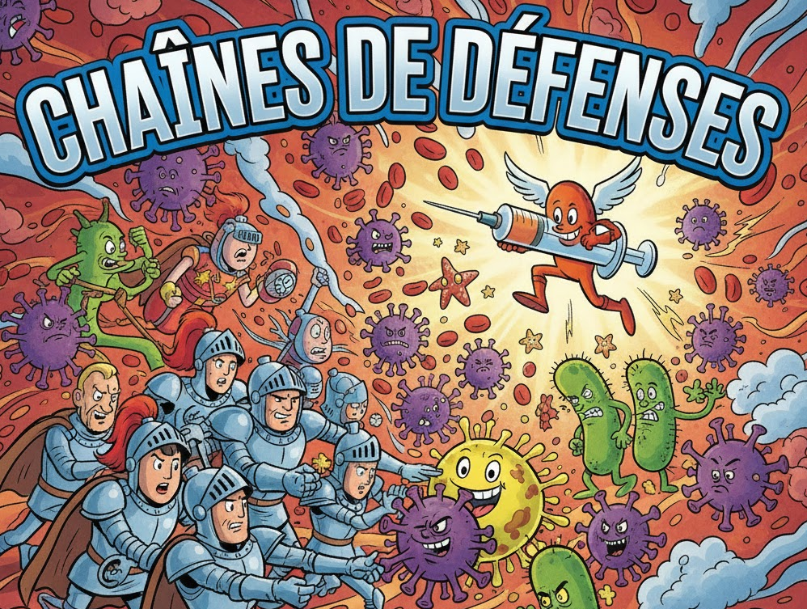
Chaînes de Défenses
Un jeu pour réviser l’immunologie (mais pas que)
Proposé par Johann GERARD, IA-IPR SVT
Cartes à découper
Vous pouvez également créer vos propres cartes

Slide 2
X9

Slide 3
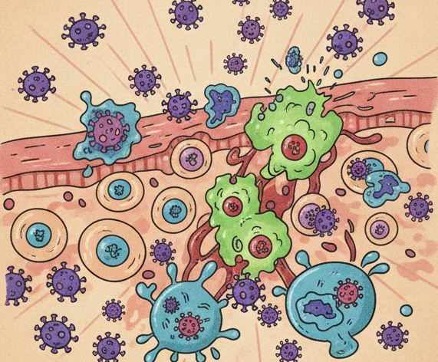
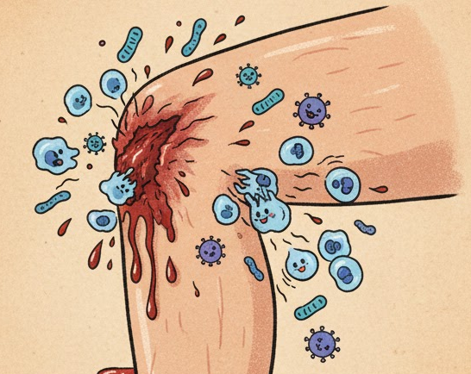
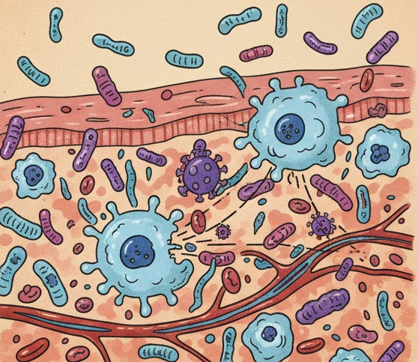
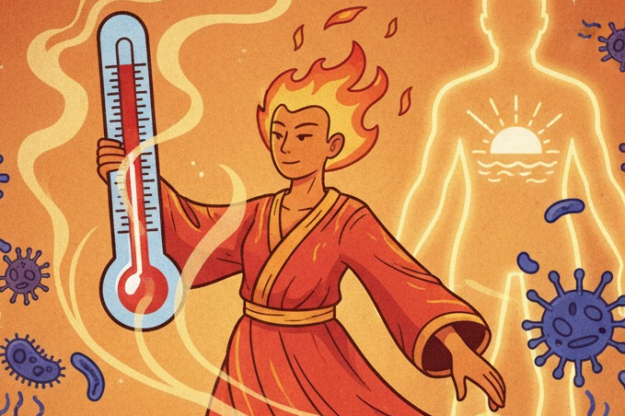
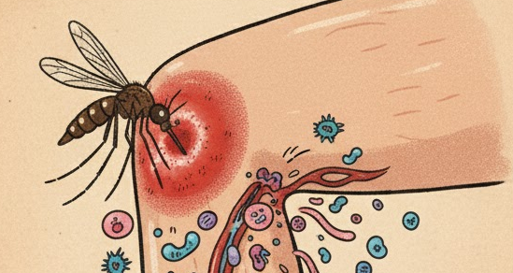
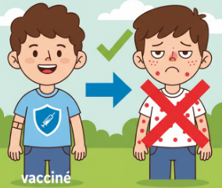
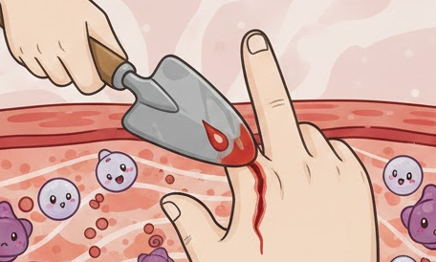
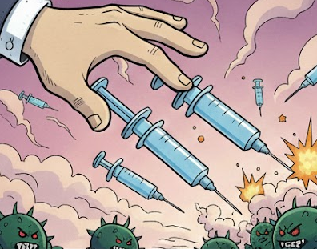
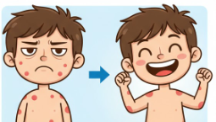
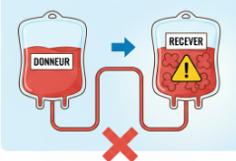
DEPART
DEPART
DEPART
DEPART
DEPART
Une infection virale
Une infection bactérienne
Une plaie
Une rougeur et une sensation de chaleur à l’endroit d’une piqure d’insecte
Une sensation de fièvre
DEPART
DEPART
DEPART
DEPART
DEPART
Un enfant attrape la varicelle pour la première fois. Il tombe malade, puis guérit.
Un enfant, vacciné contre la rougeole, ne tombe pas malade
Un patient reçoit une transfusion sanguine et son corps rejette le sang du donneur.
Une personne se coupe sans être vacciné contre le tétanos
Une mauvaise utilisation des antibiotiques

Slide 4
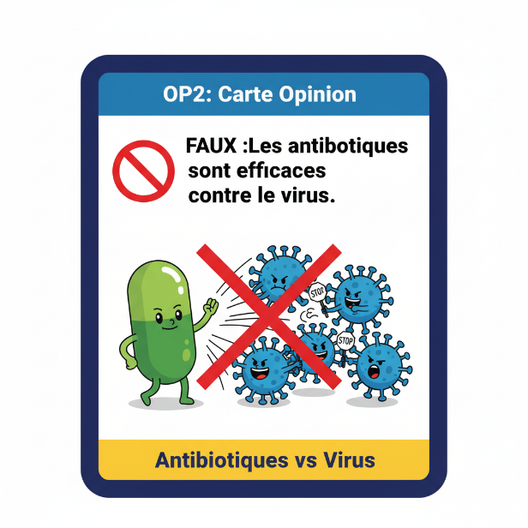
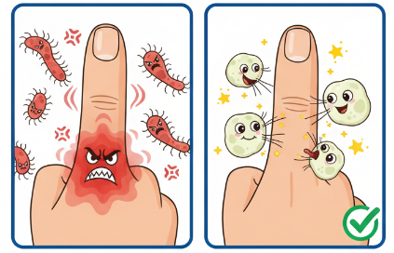
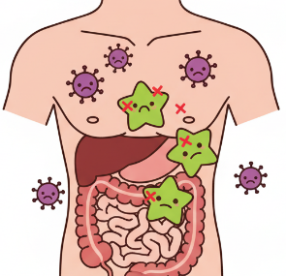
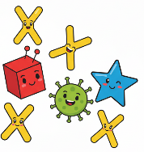
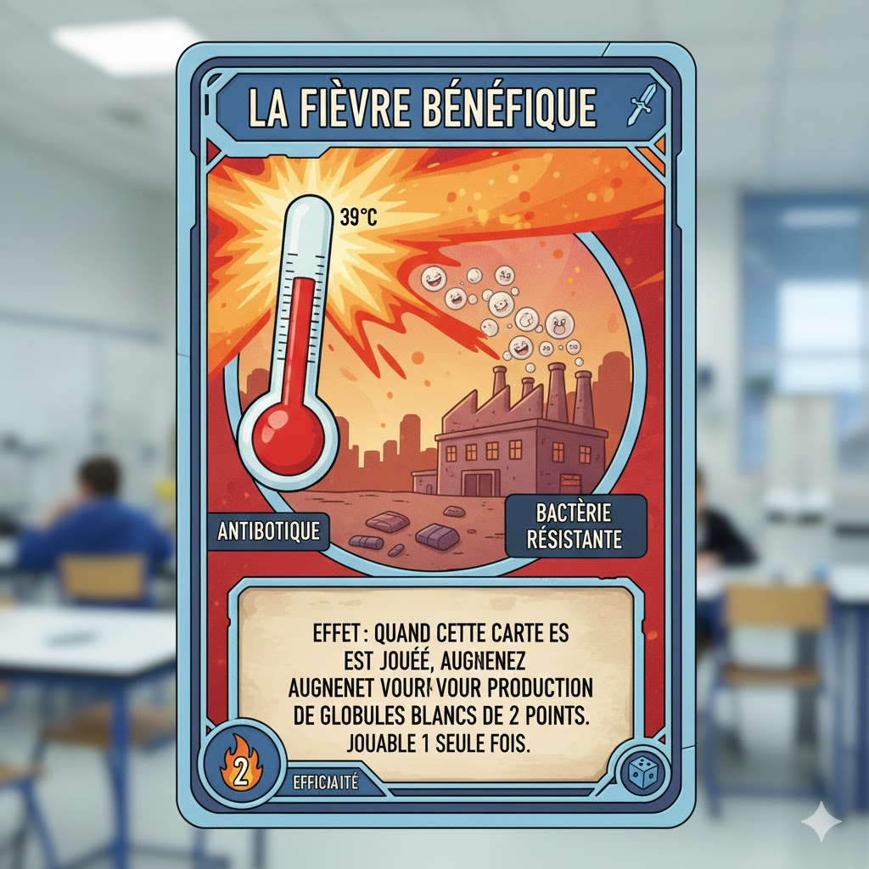
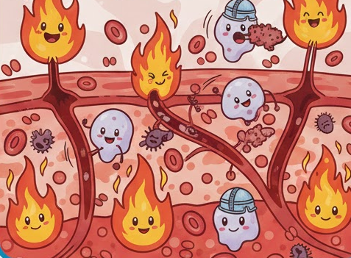
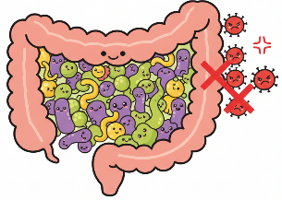
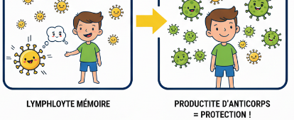
OPINIONS
OPINIONS
OPINIONS
OPINIONS
OPINIONS
La réaction inflammatoire est toujours un danger pour l’organisme
Un antigène est une molécule étrangère pouvant déclencher une réaction immunitaire
Les antibiotiques sont efficaces contre les virus
Le SIDA et une maladie qui détruit le système immunitaire
Les antibiotiques sont toujours efficaces
OPINIONS
OPINIONS
OPINIONS
OPINIONS
OPINIONS
La réaction inflammatoire est bonne pour l’organisme
Après une première infection le corps garde des lymphocytes mémoire pour se protéger
Tous les microbes qui pénètrent le corps provoquent une maladie
Une bonne fièvre te guérira

Slide 5
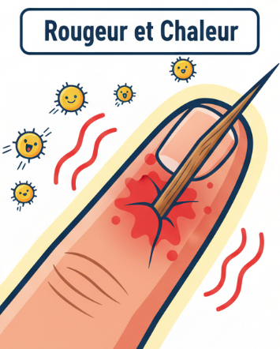
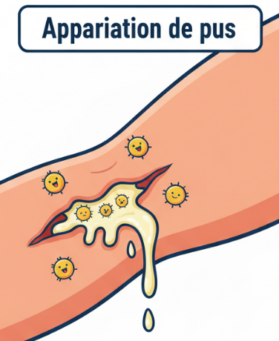
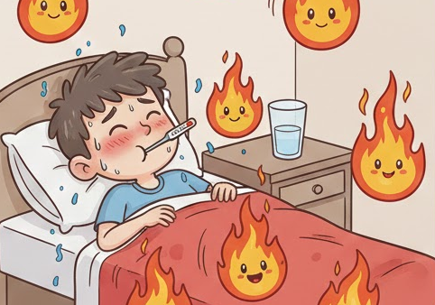
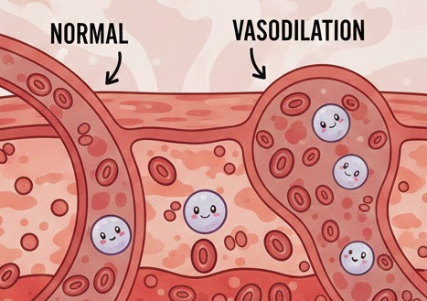
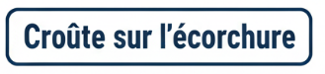
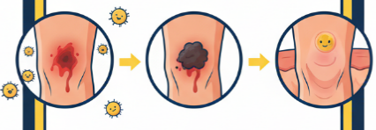
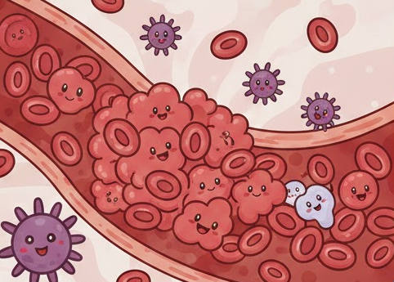
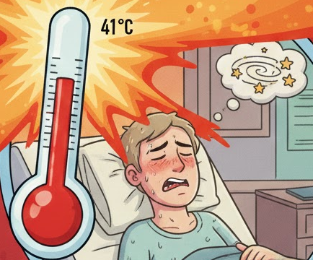
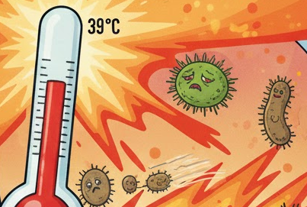
Données d’observation
Données d’observation
Données d’observation
Données d’observation
Données d’observation
Apparition de pus
Sensation de fièvre
Vasodilatation des vaisseaux sanguins
Données d’observation
Données d’observation
Données de mesures
Données d’observation
Données d’observation
Agglutination des globules rouges
Augmentation du nombre de globules blancs à 39°C
A 39°C, ralentissement de la croissance des microbes
A plus de 40°C la fièvre devient dangereuse

Slide 6
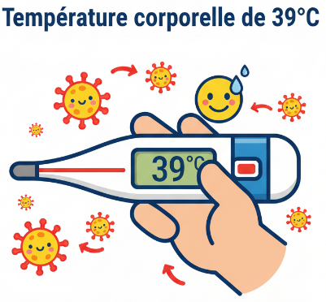
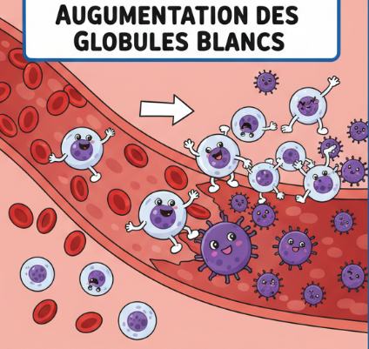
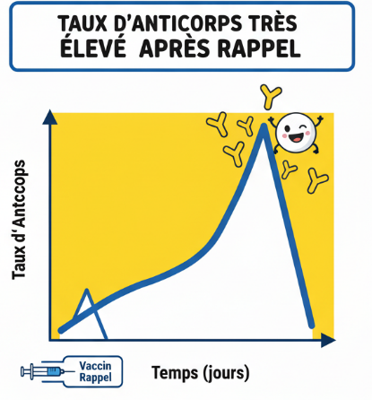
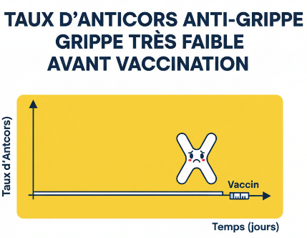

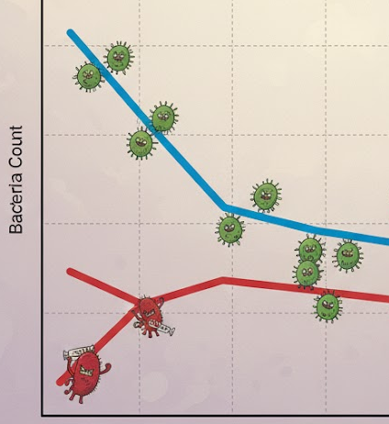
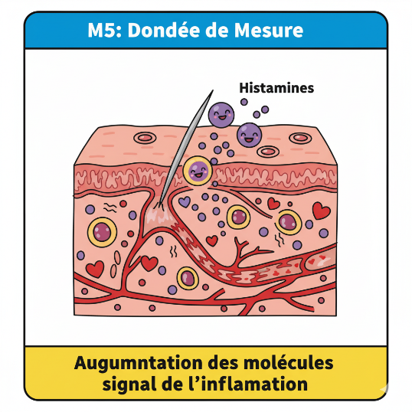
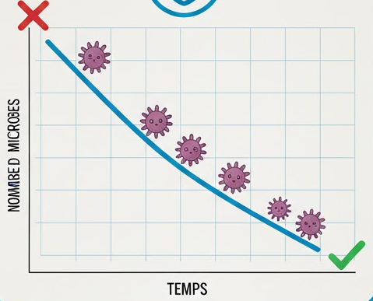
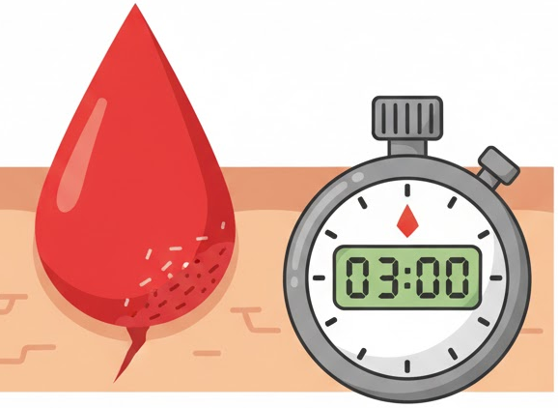
Données de mesures
Données de mesures
Données de mesures
Données de mesures
Données de mesures
Augmentation des globules blancs
Taux d’anticorps contre la maladie très faible avant vaccination
Taux d’anticorps augmente
Données de mesures
Données de mesures
Données de mesures
Données de mesures
Données de mesures
Le nombre de bactéries résistantes augmente
Augmentation des molécules de l’inflammation
Temps de coagulation du sang après coupure : 3 min
Taux de virus diminue
Taux de bactéries diminue

Slide 7
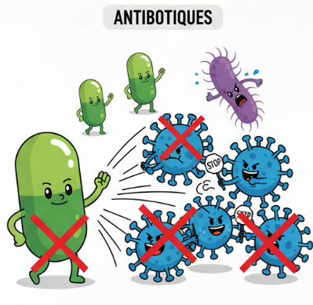
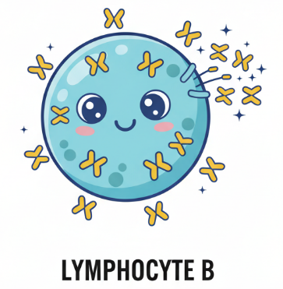
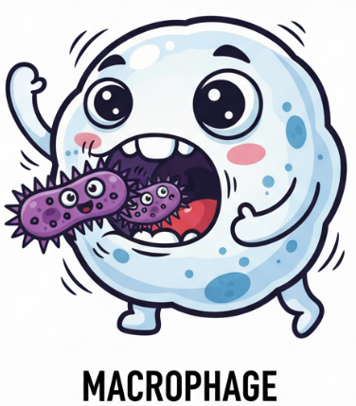
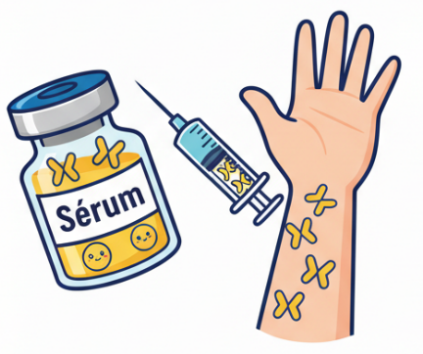
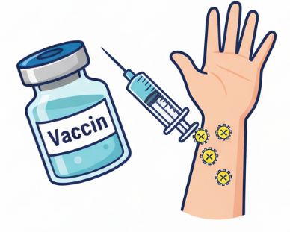
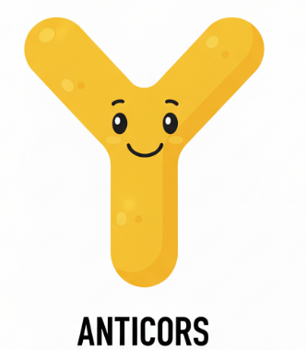
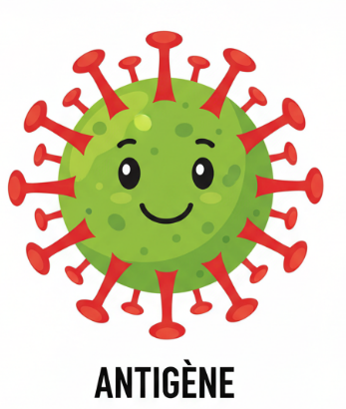
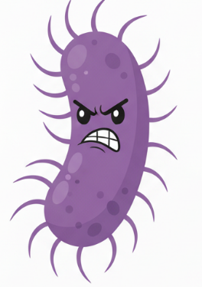
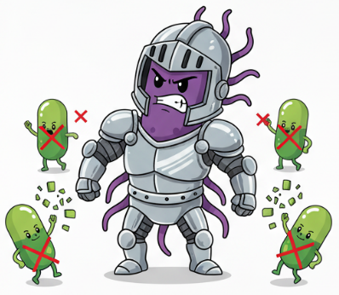
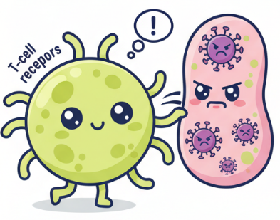
Acteurs
Acteurs
Acteurs
Acteurs
Acteurs
Acteurs
Acteurs
Acteurs
Acteurs
Acteurs
Bactérie résistante
Bactérie
Lymphocyte T

Slide 8
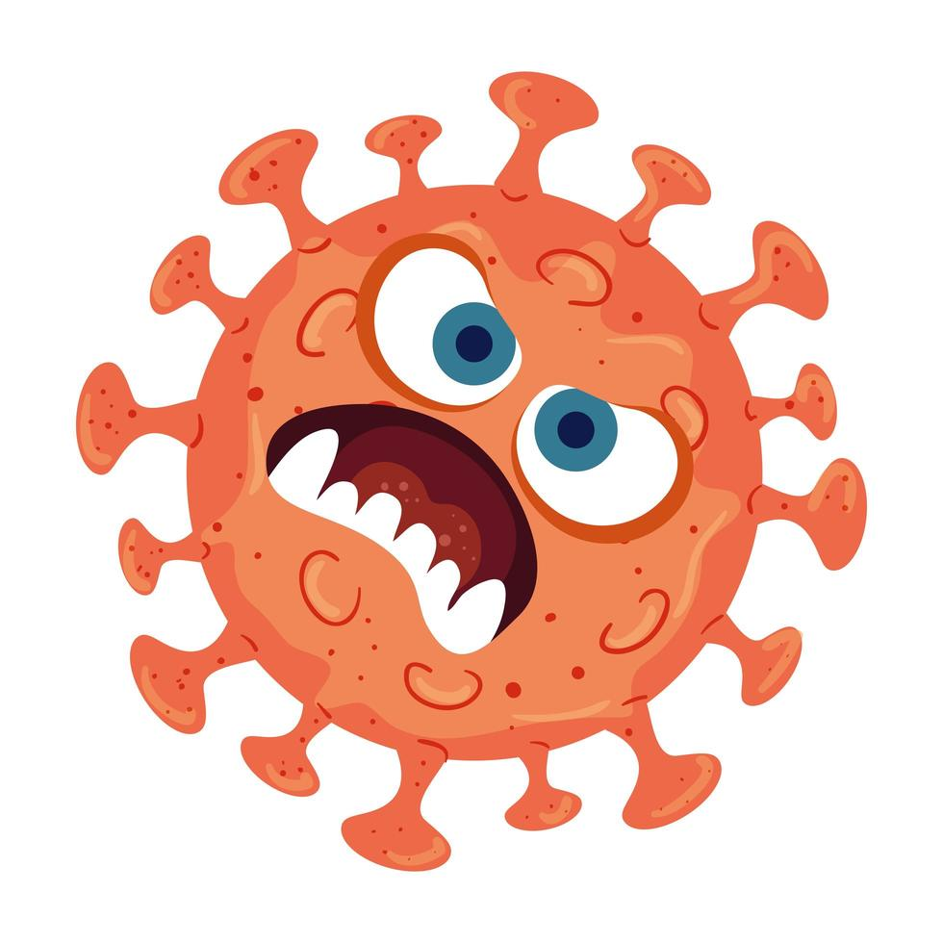
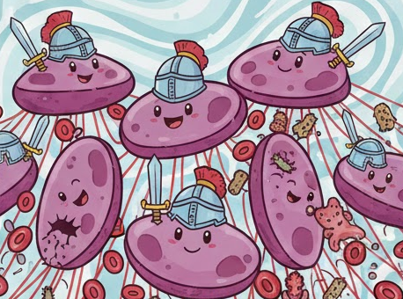
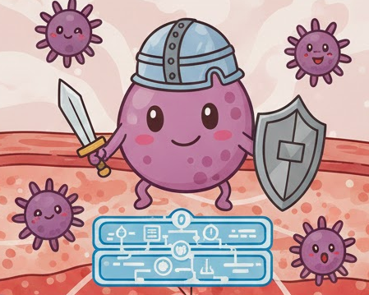
Acteurs
Acteurs
Acteurs
Acteurs
Acteurs
Molécules de l’inflammation
Plaquettes sanguines
Lymphocyte Mémoire
Virus
Acteurs
Acteurs
Acteurs
Acteurs
Acteurs

Slide 9
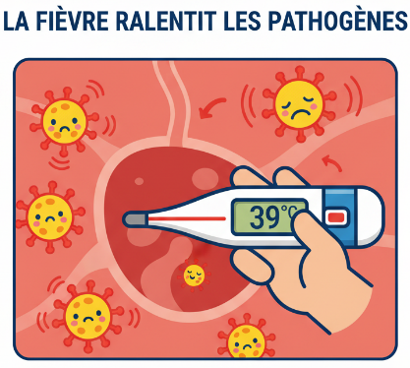








INTERPRETATION
INTERPRETATION
INTERPRETATION
INTERPRETATION
INTERPRETATION
Le vaccin prépare le corps à se défendre dès la première fois
Les anticorps détruisent les antigènes étrangers
Les barrières naturelles : première ligne de défense
La sérothérapie défend le corps en l’absence de vaccin
INTERPRETATION
INTERPRETATION
INTERPRETATION
INTERPRETATION
INTERPRETATION
Les phagocytes ingèrent et détruisent des bactéries
La vasodilatation permet aux défenses d’être plus rapides
Les Ac du sérum détruisent le pathogène avant ceux du système immunitaire
Les antibiotiques ne sont plus efficaces
La fièvre est normale mais peut être dangereuse

Slide 10

INTERPRETATION
INTERPRETATION
INTERPRETATION
INTERPRETATION
INTERPRETATION
Et OUI, c’est VRAI.
C’était une « bonne » opinion
Et NON, c’est FAUX.
C’était une « mauvaise » opinion
INTERPRETATION
INTERPRETATION
INTERPRETATION
INTERPRETATION
INTERPRETATION

Slide 11
Carte Flèche
Carte Flèche
Carte Flèche
Carte Flèche
EST SPECIFIQUE A
ENTRAINE LA
PRODUCTION DE
ENTRAINE LA
PRODUCTION DE
EST ASSOCIE A
Carte Flèche
Carte Flèche
Carte Flèche
Carte Flèche
PROUVE QUE
PROUVE QUE
PROUVE QUE
EST ASSOCIE A
Carte Flèche
Carte Flèche
Carte Flèche
Carte Flèche
DECLENCHE
DECLENCHE
DECLENCHE
DECLENCHE

